Slide 1
МИНИСТЕРСТRО ЗДРАВООХРАНЕНИЯ ДОНЕЦКОЙ НАРОДНОЙ РЕСПУБЛИКИ
ГОСУДАРСТВЕННАЯ ОБРАЗОВАТЕЛЬНАЯ ОРГАНИЗАЦИЯ
ВЫСШЕГО ПРОФЕССИОНАЛЬНОГО ОБРАЗОВАНИЯ
«ДОНЕЦКИЙ НАЦИОНАЛЬНЫЙ МЕДИЦИНСКИЙ УНИВЕРСИТЕТ ИМЕНИ
М. ГОРЬКОГО»
Кафедра гигиены и экологии
Профилактика синдрома врожденной краснухи: комплекс мер среди лиц репродуктивного возраста
Профессор кафедры Романенко Т.А.
Аспирант Горохова А.А.

Slide 2
Еще в 1998 г. Европейское региональное бюро Всемирной организации здравоохранения (ЕРБ ВОЗ) определило цели по девяти болезням, предупреждаемым вакцинацией, включая элиминацию кори в 2007 г.
Схожесть этиологических, эпидемиологических, клинических характеристик кори и краснухи была основанием для включения краснухи в программу Европейского регионального бюро ВОЗ (ЕРБ ВОЗ) по элиминации кори, так как в ходе проведение профилактических мероприятий в отношении кори можно достичь элиминации и краснухи. Однако краснуха имеет отличительные черты, которые нужно учитывать при организации надзора и контроля этой инфекции и при верификации достижения ее элиминации.

Slide 3
Краснуха
Краснуха – это обычно неопасное острое вирусное заболевание, сопровождающееся появлением сыпи, которое затрагивает в основном детей. Ее значимость для общественного здоровья обусловлена тератогенным действием вируса краснухи на плод беременной женщины. Инфицирование женщины в период беременности может привести к выкидышу, гибели плода, мертворождению или врожденным порокам развития у младенца – синдрому врожденной краснухи (СВК).

Slide 4
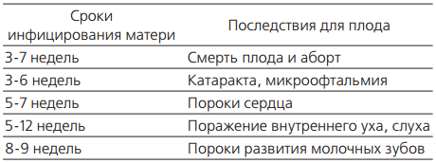
СКВ проявляется с различной частотой в зависимости от сроков беременности, в которые происходит заражение женщины.
Рождение ребенка с СВК наиболее вероятно у женщины, перенесшей краснуху на ранних сроках беременности (3-16 неделе). Частота инфицирования плода в первые 8 недель составляет 60-100 %, на 9-12 неделе – 15-50 %, после 12 недели – 7-12 %.

Slide 5
Клинически в 75 % случаев поражения при СВК носят множественный характер. Принято выделять основные (группа А) и дополнительные (группа В) клинические симптомы, которыми может проявляться СВК.
-группа А: поражение глаз (катаракта(ы), врожденная глаукома, пигментная ретинопатия), врожденный порок сердца, нарушение слуха – классическая триада Грегга.
-группа В: тромбоцитопеническая пурпура, спленомегалия, микроцефалия, отставание физического и психомоторного развития и др.

Slide 6
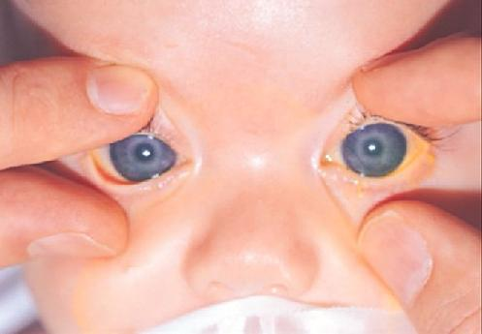
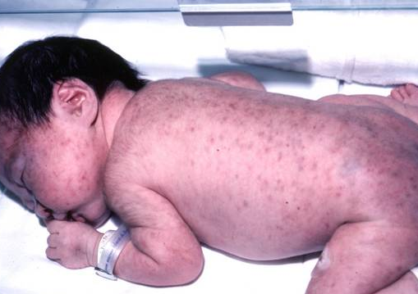
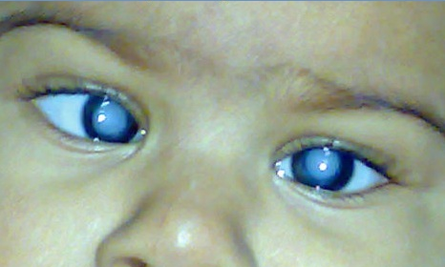
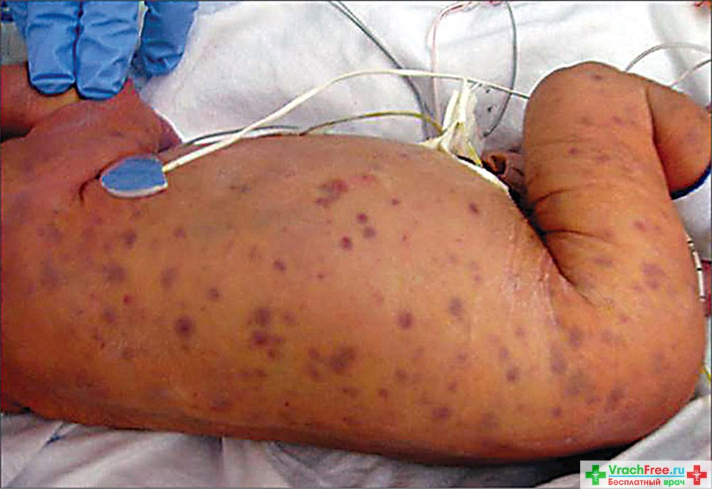

Slide 7
В виду того, что СВК является наиболее серьезным последствием краснухи, эпиднадзор за СВК занимает важное место в мониторинге результатов вакцинации против краснухи и прогресса в области достижения элиминации краснухи.
Поэтому нами был проведен анализ распространенности краснухи и эффективности профилактических мероприятий в современных условиях, а также разработаны основные направления мониторинга СВК в Донецком регионе.

Slide 8
Анализ возрастной структуры заболеваемости краснухой в Донецкой области за 2010-2014 гг. и в ДНР за 2015-2019 гг. показал что группой повышенного риска являются дети в возрасте до 1 года.
.

Slide 9
Иммунизация является единственным эффективным средством решения проблемы СВК. Установлено, что в Донецком регионе с 2010 г. сохраняется низкий уровень охвата прививками против краснухи (52,0-86,5 %)

Slide 10
Напряженность иммунитета против краснухи была низкой, группой риска являются младенцы первого года жизни (23,1-56,3 % серонегативных), женщины 28-37-лет (5,9 % серонегативных), беременные (5,3 % серонегативных).
Возраст | Количество обследованных | Результат исследования
 |  | <10 |  |  |  | 10-49 | % | 50-99 | % | <100 | %
 |  | 0 с/н | % | 1-<10 | %
18-27 лет | 24 | 1 | 4,2 | 1 | 4,17 | 4 | 16,7 | 3 | 12,5 | 15 | 62,5
28-37 лет | 17 | 1 | 5,9 | 0 | 0 | 3 | 17,6 | 3 | 17,6 | 10 | 58,8
38-47 лет | 19 | 1 | 5,3 | 0 | 0 | 2 | 10,5 | 2 | 10,5 | 14 | 73,7
Всего | 60 | 3 | 5,0 | 1 | 1,67 | 9 | 15,0 | 8 | 13,3 | 39 | 65,0
Всего берем | 19 | 1 | 5,3 | 0 | 0,0 | 5 | 26,3 | 4 | 21,1 | 9 | 47,4
1 полугодие | 13 | 3 | 23,1 | 2 | 15,4 | 7 | 53,8 | 1 | 7,7 | 0 | 0,0
2 полугодие | 16 | 9 | 56,3 | 2 | 12,50 | 4 | 25,0 | 0 | 0,0 | 1 | 6,3
Результаты анализа свидетельствуют о недостаточном уровне противокраснушной защиты, получаемой новорожденными от матерей, а также об интенсивной потере иммунитета во втором полугодии жизни. Дети первого года жизни представляют группу повышенного риска заболеваемости краснухой.

Slide 11
Комплекс мероприятий среди беременных женщин, чтобы выявить вероятность рождения ребенка с СВК:
Определение анамнеза беременной в отношении краснухи (болела ли ранее женщина краснухой, какую схему прививок против краснухи получила, провести исследование напряженности иммунитета к краснухе)
Наблюдение за женщиной в течение всей беременности.
Выявление у нее лихорадочных состояний и кожных высыпаний, подозрительных на краснуху/корь.
Выявление ее контактов с подозрительными или подтвержденными случаями заболевания краснухой/корью.
При возникновении таких обстоятельств за беременной необходимо установить медицинское наблюдение и провести обследование в ИФА для выявления специфических Ig M.

Slide 12
Профилактика
Вакцинация женщин детородного возраста, не болевших краснухой и не привитых против нее. В РФ одним из основных направлений профилактики врожденной краснухи является вакцинация девушек и женщин до 25 лет, которая была начата в рамках приоритетного национального проекта в сфере здравоохранения, а в настоящее время осуществляется в плановом порядке
Санитарно-просветительская работа среди медработников (врачей женских консультаций отделений патологии беременных, акушеров, участковых врачей) и населения (девушек детородного возраста, беременных)

Slide 13
Выводы:
Выявленный нами низкий уровень специфического иммунитета у младенцев и высокий уровень заболеваемости среди них в условиях недостаточного охвата прививками против краснухи опосредованно свидетельствуют о формировании новой группы эпидемического риска в отношении краснухи – женщин детородного возраста.
Опасность заключается не только в том, что их новорожденные получают слабый материнский иммунитет и слабо защищены против краснухи на первом году жизни, но и в том, что зараженные дети способны выделять вирус краснухи еще несколько месяцев после рождения, и представляют потенциальную эпидемиологическую опасность.
В сложившейся ситуации также возрастает угроза инфицирования женщин, которые могут переносить краснуху в легкой или бессимптомной форме. А при их заражении во время беременности создаются условия для возникновения СВК у их новорожденных.

Slide 14
Спасибо за внимание! .

